Slide 1
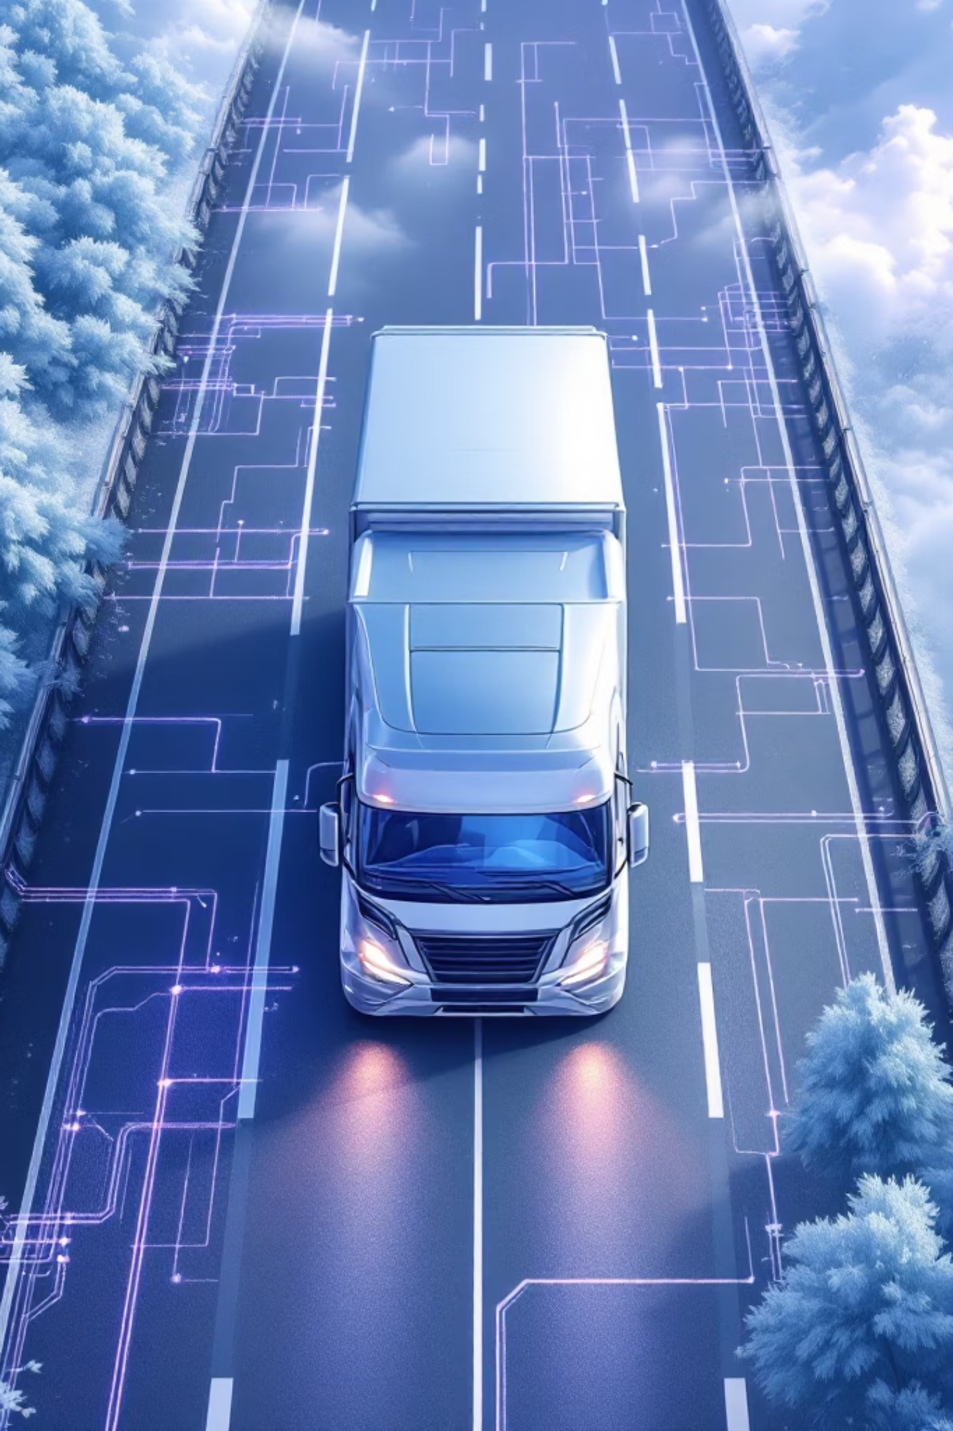
Logística Inteligente
Redução de CO₂ através da Otimização de Rotas

Slide 2

O Transporte e as Emissões de CO₂
O transporte é um dos maiores responsáveis pelas emissões de CO₂ globalmente. Muitas empresas operam com rotas ineficientes, veículos com baixa ocupação e decisões sem base em dados.
O resultado? Custos operacionais elevados e impacto ambiental desnecessário que compromete metas de sustentabilidade.

Slide 3
Nossa Proposta
Um sistema inteligente de otimização de rotas que utiliza dados para calcular os melhores trajetos, agrupar entregas por região e evitar congestionamentos.
Rotas Otimizadas
Agrupamento Inteligente
Prevenção de Congestionamentos
Cálculo dos melhores trajetos baseado em dados reais de tráfego e distância
Entregas organizadas por região para maximizar eficiência
Análise preditiva para evitar horários e rotas com tráfego intenso

Slide 4

Conectando Equipes e Informações
Integração Total
O projeto conecta motoristas, despachantes e gestores em tempo real. Informações fluem continuamente, permitindo ajustes dinâmicos e decisões colaborativas.
A operação se torna um organismo integrado, onde cada parte contribui para a eficiência do todo.

Slide 5


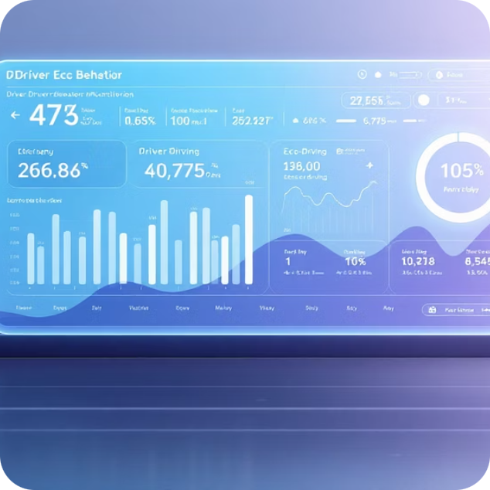
Funcionalidades Principais
Previsão de Consumo
Otimização de Rotas
Análise de Comportamento
Machine Learning para prever consumo de CO₂ por rota antes da execução
Redução de distância, tempo e combustível através de algoritmos avançados
Monitoramento do comportamento dos motoristas para reduzir desperdícios

Slide 6
Stack Tecnológico
Ferramentas Principais
Nossa solução combina o poder do Machine Learning com algoritmos de otimização de última geração.
Python como linguagem base
Scikit-Learn e TensorFlow para ML
OR-Tools para otimização
Dashboards web interativos
Infraestrutura em nuvem escalável
A infraestrutura em nuvem garante escalabilidade, enquanto dashboards intuitivos tornam os insights acessíveis para toda a equipe.

Slide 7




Resultados Esperados
Impacto mensurável em sustentabilidade e eficiência operacional
25%
20%
Redução de CO₂
Economia de Combustível
Até 35% de redução nas emissões
Até 30% de economia
15%
30%
Redução de Quilometragem
Aumento de Ocupação
Até 25% menos distância percorrida
Até 40% mais eficiência por veículo

Slide 8

Preparando o Futuro Sustentável
A proposta vai além da otimização imediata. Preparamos a empresa para um futuro onde sustentabilidade e eficiência caminham juntas.
Reduzimos custos operacionais enquanto diminuímos significativamente o impacto ambiental, criando valor de longo prazo.

Slide 9

Impacto Além dos Números
Metas ESG
Redução de Custos
Eficiência operacional e econômia contínua.
R$ 380.000 em econômia de combustível.
Contribuição direta para objetivos ambientais, sociais e de governança
Metas ESG
Alinhamento claro a objetivos ambientais e sociais.
450 toneladas de CO2 evitadas/ano.
Vantagem Competitiva
Sustentabilidade Ambiental
Práticas que minimizam o impacto ecológico.
Equivalente a platar 3.000 árvores.
Diferenciação no mercado através de práticas sustentáveis

Slide 10

Transforme Sua Logística
Junte-se à revolução da logística sustentável. Reduza emissões, economize recursos e construa um futuro mais verde.
"Conectando dados, equipes e visão de futuro para criar operações logísticas verdadeiramente sustentáveis."
Bárbara Letícia
Luis Eduardo
Ciência de Dados

